Slide 1
Aspectos básicos de Microsoft Azure AI: Computer Vision
Notes:
Este contenido está pensado para impartirse como complemento de: Aspectos básicos de Microsoft Azure AI: Computer Vision: entrenamiento | Microsoft Learn

Slide 2
Programa
Conceptos de Computer Vision
Funcionalidades de Computer Vision en Azure
Notes:
Tiempo estimado:
-Conceptos de Computer Vision: 20 minutos
- Funcionalidades de Computer Vision en Azure: 20 minutos
-El ejercicio de laboratorio llevará otros 20 minutos.

Slide 3
Objetivos de aprendizaje
Tras finalizar este módulo, podrá:
1
Comprender las funcionalidades de Visión de Azure AI.
2
Identificar los distintos servicios incluidos en Visión de Azure AI.
3
Describir el servicio de detección de caras.

Slide 4
Conceptos de visión informática

Slide 5
Imágenes y procesamiento de imágenes
Una imagen es una matriz de valores de píxeles.
Se aplican filtros para cambiar imágenes.
0 | 0 | 0 | 0 | 0 | 0 | 0
0 | 0 | 0 | 0 | 0 | 0 | 0
0 | 0 | 255 | 255 | 255 | 0 | 0
0 | 0 | 255 | 255 | 255 | 0 | 0
0 | 0 | 255 | 255 | 255 | 0 | 0
0 | 0 | 0 | 0 | 0 | 0 | 0
0 | 0 | 0 | 0 | 0 | 0 | 0
0 | 0 | 0 | 0 | 0 | 0 | 0
0 | 0 | 0 | 0 | 0 | 0 | 0
0 | 0 | 255 | 255 | 255 | 0 | 0
0 | 0 | 255 | 0 | 255 | 0 | 0
0 | 0 | 255 | 255 | 255 | 0 | 0
0 | 0 | 0 | 0 | 0 | 0 | 0
0 | 0 | 0 | 0 | 0 | 0 | 0
-1 | -1 | -1
-1 | 8 | -1
-1 | -1 | -1
Notes:
Se trata de una diapositiva animada.Practique la animación para hacer las siguientes observaciones.
Una imagen de escala de grises consta de una matriz de valores de píxeles entre 0 (negro) y 255 (blanco) (una imagen de color consta de tres matrices denominadas canales, cada una con valores de píxeles para tonos rojo, verde y azul).
La mayor parte del procesamiento de imágenes conlleva la aplicación de filtros, que consta de kernels que definen una matriz de valores de peso.
El kernel del filtro se convoluciona (se pasa de un lado a otro) sobre la imagen, y se calculan los valores de una nueva matriz mediante una suma ponderada de los valores de los píxeles originales multiplicados por los pesos correspondientes del kernel.
La nueva matriz representa la imagen filtrada, normalmente con algún tipo de efecto visual.En este caso, se ha usado un filtro Laplace para resaltar los bordes de las formas en la imagen original.

Slide 6
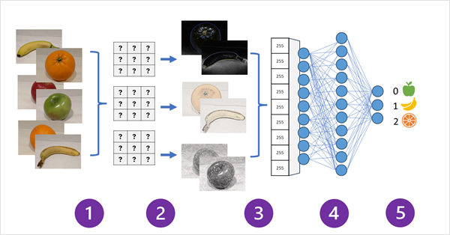
Redes neuronales convolucionales
Se usan imágenes etiquetados para entrenar el modelo.
Las capas de filtro extraen mapas de características de cada imagen.
Los mapas de características se aplanan.
Los valores de características se introducen en una red neuronal totalmente conectada.
La capa de salida genera un valor de probabilidad para cada etiqueta de clase posible.
Durante el entrenamiento, los kernels de filtro comienzan con pesos aleatorios.Estos pesos se ajustan iterativamente para mejorar la precisión de las predicciones en función de las etiquetas conocidas.
El modelo entrenado usa pesos aprendidos para extraer características de nuevas imágenes y predecir su clase.
Notes:
Una de las arquitecturas de modelo de Machine Learning más comunes para Computer Vision es una red neuronal convolucional (CNN).Las CNN usan filtros para extraer mapas numéricos de características de imágenes y, a continuación, introducen los valores de características a un modelo de aprendizaje profundo para generar una predicción de etiquetas.Por ejemplo, en un escenario de clasificación de imágenes, la etiqueta representa el asunto principal de la imagen (es decir, ¿de qué es esta imagen?).Podría entrenar un modelo de CNN con imágenes de diferentes tipos de fruta (como manzanas, plátanos y naranjas) para que la etiqueta que se prediga sea el tipo de fruta en una imagen determinada.
Durante el proceso de entrenamiento de una CNN, los kernel de filtro se definen inicialmente mediante valores de peso generados aleatoriamente.Entonces, a medida que avance el proceso de entrenamiento, las predicciones de los modelos se evaluarán con los valores de etiqueta conocidos y los pesos de filtro se ajustarán para mejorar la precisión.Finalmente, el modelo entrenado de clasificación de imágenes de fruta usará los pesos de filtro que mejor extraigan las características que ayuden a identificar diferentes tipos de fruta.
En el diagrama siguiente se muestra cómo funciona una CNN para un modelo de clasificación de imágenes:
Las imágenes con etiquetas conocidas (por ejemplo, 0: manzana; 1: plátano o 2: naranja) se introducen en la red para entrenar el modelo.
Una o varias capas de filtros se usan para extraer características de cada imagen a medida que se alimentan a través de la red.Los kernel de filtro comienzan con pesos asignados aleatoriamente y generan matrices de valores numéricos denominados mapas de características.
Los mapas de características se aplanan en una matriz unidimensional de valores de características.
Los valores de características se introducen en una red neuronal totalmente conectada.
La capa de salida de la red neuronal usa una función softmax o similar para generar un resultado que contenga un valor de probabilidad para cada clase posible. Por ejemplo: [0.2, 0.5, 0.3].

Slide 7
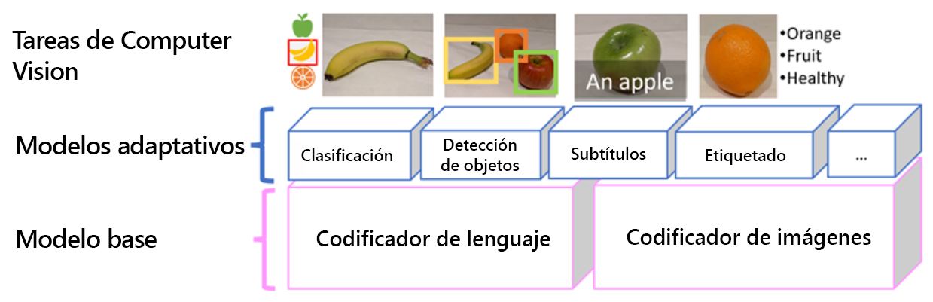
Modelos multimodales
Un enfoque más reciente para el modelado supone combinar modelos de lenguaje y visión que codifican datos de imágenes y texto
El modelo encapsula las relaciones semánticas entre las características extraídas de las imágenes y el texto extraído de las descripciones relacionadas.
Un modelo multimodal se puede usar como modelo base para modelos adaptables más especializados.
Notes:
El modelo de Microsoft Florence, que se usa para las funcionalidades de Análisis de imágenes 4.0 en Visión de Azure AI, es un modelo multimodal.Entrenado con grandes volúmenes de imágenes con descripción de Internet, incluye un codificador de idioma y un codificador de imágenes.Florence es un ejemplo de un modelo de base.Es decir, un modelo general entrenado previamente en el que se pueden crear varios modelos adaptables para tareas especializadas.Por ejemplo, se puede usar Florence como modelo de base para los modelos adaptables que realizan:
Clasificación de imágenes: Identificación de la categoría a la que pertenece una imagen.
Detección de objetos: Buscar objetos individuales dentro de una imagen.
Subtitulado: Generar descripciones adecuadas de imágenes.
Etiquetado: Compilar una lista de etiquetas de texto relevantes para una imagen.

Slide 8


Servicios de Computer Vision en Azure
Visión | Face
Análisis de imágenes: Etiquetado de imágenes, descripciones, personalización del modelo, etc. Reconocimiento óptico de caracteres (OCR) Análisis espacial | Detección de caras Reconocimiento facial
Notes:
Trataremos algunas de las principales funcionalidades de estos servicios relacionados con Computer Vision en el resto de este módulo.
Para más información sobre las funcionalidades de estos servicios de IA, consulte la documentación en:
- https://learn.microsoft.com/azure/ai-services/computer-vision/.
- https://learn.microsoft.com/azure/ai-services/computer-vision/overview-identity.

Slide 9
Funcionalidades de Computer Vision en Azure

Slide 10
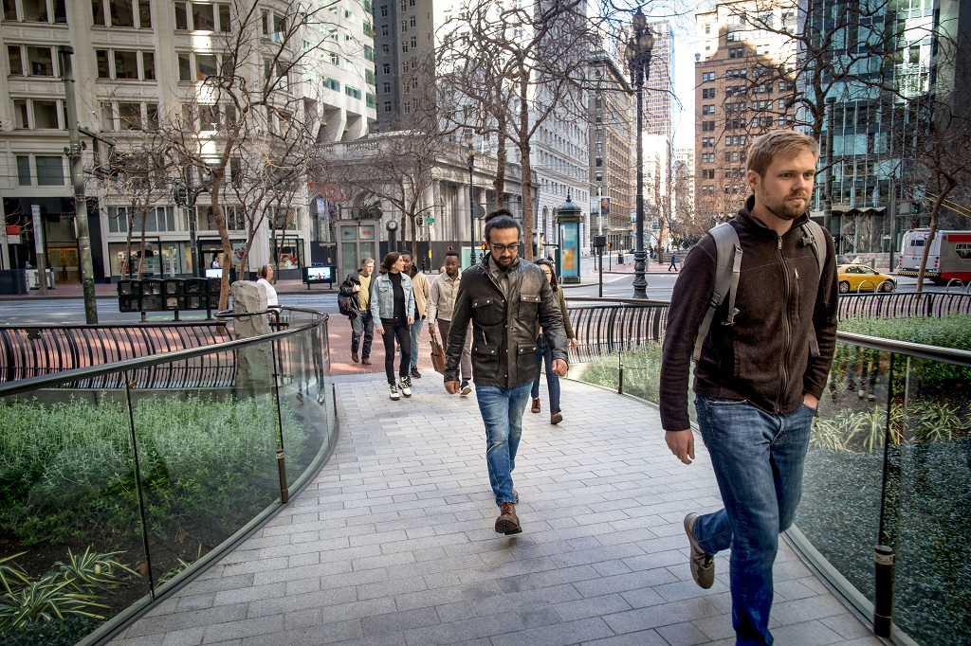
Análisis de imágenes 4.0 con los servicios de Visión de AI
Entre las capacidades se encuentran las siguientes:
Personalización de modelos
Leer texto de imágenes
Detectar personas en imágenes
Subtitulado de imágenes
Detección de objetos
Etiquetar características visuales
Recorte inteligente
persona
persona
hombre (34)
pantalones
calzado
Descripción: Un grupo de personas caminan por una acera
Etiquetas: edificio, tejanos, calle, al aire libre, chaqueta, ciudad, persona
Notes:
El servicio Visión de Azure AI puede extraer una gran variedad de características visuales de sus imágenes.Por ejemplo, puede determinar si una imagen tiene contenido para adultos, buscar marcas u objetos específicos o buscar rostros humanos.
Puede usar Estudio de Visión de Azure AI (portal.vision.cognitive.azure.com) para explorar y probar estas funcionalidades.
Instructores: se recomienda abrir Estudio de Visión de Azure AI en este momento.Puede señalar las opciones de inicio de la página principal.Después de la siguiente diapositiva, se mostrará el servicio Face en el estudio.Los alumnos realizarán un laboratorio de análisis de imágenes en el estudio.

Slide 11
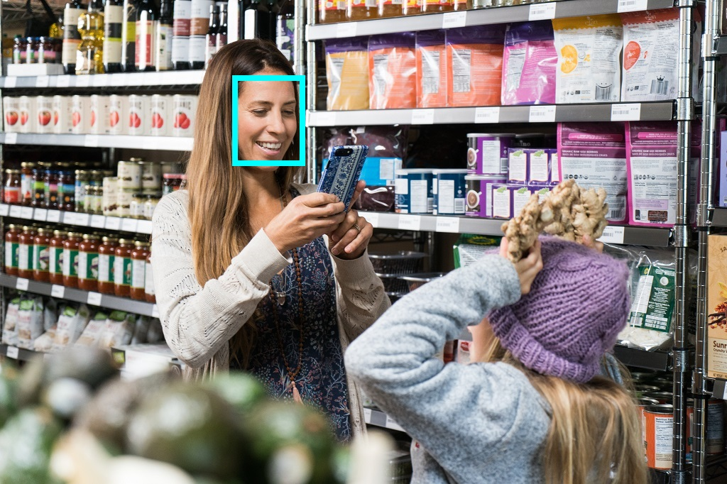
Detección de caras con el servicio Face
Cualquier persona puede usar el servicio Face para detectar lo siguiente:
Desenfoque
Exposición
Gafas
Posición de la cabeza
Ruido
Oclusión
Solo los clientes administrados de Microsoft pueden acceder a las funcionalidades de reconocimiento facial:
Coincidencia de similitud
Verificación de identidad
*A fin de cumplir los principios de inteligencia artificial responsable de Microsoft, el reconocimiento facial está sujeto a una directiva de acceso limitado.
Notes:
Aunque el servicio Visión de AI proporciona algunas características básicas de detección y análisis de caras, el servicio Face ofrece funcionalidad adicional.Todos los usuarios pueden utilizar el servicio Face para detectar lo siguiente:
- Desenfoque: qué grado de desenfoque tiene la cara (que puede ser una indicación de la probabilidad de que la cara sea el foco principal de la imagen).
- Exposición: aspectos como subexposición o sobreexposición, y se aplica al rostro de la imagen y no a la exposición general de la imagen.
- Gafas: si la persona lleva gafas.
- Posición de la cabeza: la orientación de la cara en un espacio 3D.
- Ruido: hace referencia al ruido visual de la imagen.Si ha tomado una foto con una configuración ISO alta para entornos más oscuros, notará este ruido en la imagen.La imagen se ve granulada o repleta de pequeños puntos que hacen que sea menos clara.
- Oclusión: determina si puede haber objetos que bloqueen la cara en la imagen.
Uso de IA responsable
A fin de cumplir el [estándar de IA responsable](https://blogs.microsoft.com/on-the-issues/2022/06/21/microsofts-framework-for-building-ai-systems-responsibly/) de Microsoft, se ha implementado una nueva [directiva de acceso limitado](https://aka.ms/AAh91ff) para los servicios Face y Computer Vision.
Cualquier persona puede usar el servicio Face para:
* Detectar la ubicación de las caras en una imagen.
* Determinar si una cara lleva gafas.
* Determinar si hay oclusión, desenfoque, ruido, sobreexposición o subexposición de alguna de las caras.
* Devolver las coordenadas de la posición de la cabeza para cada cara de una imagen.
La directiva de acceso limitado requiere que los clientes[envíen un formulario de entrada](https://aka.ms/facerecognition) para acceder a la funcionalidad del servicio Face, incluidas las siguientes características:
* Capacidad de comparar caras en busca de similitudes.
* Capacidad de identificar individuos con nombre en una imagen.

Slide 12

Demostración: Detección de caras en Estudio de Visión
Siga los pasos de la página del ejercicio en: https://aka.ms/ai900-face.
En esta demostración, verá las funcionalidades de detección de caras del servicio Face de Azure AI.
Notes:
Instructores: se recomienda que realicen el ejercicio con antelación (https://microsoftlearning.github.io/mslearn-ai-fundamentals/Instructions/Labs/04-face.html).Durante la clase, puede demostrar el servicio.

Slide 13
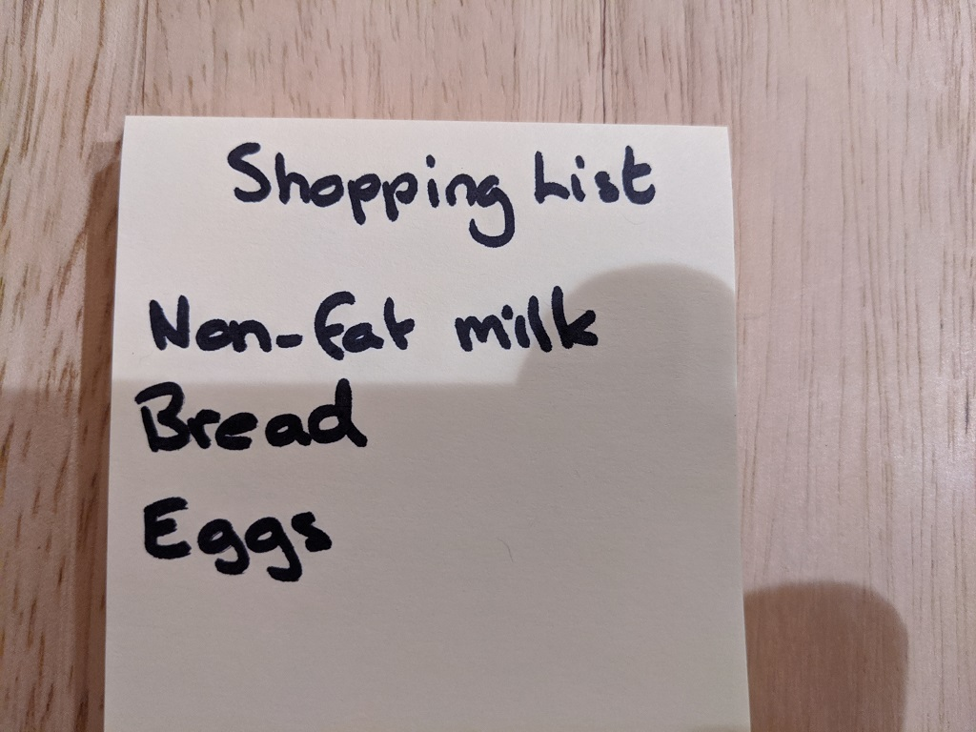
Lectura de texto con reconocimiento óptico de caracteres (OCR)
Detecte la ubicación del texto:
Printed
Manuscrito
Opciones para la extracción rápida de texto de imágenes, o análisis asincrónico de documentos escaneados más grandes
Lista de la compra
Leche desnatada
Pan
Huevos
Notes:
Ya hemos visto Computer Vision y su uso en el análisis de imágenes.También proporciona función de OCR para detectar y extraer el texto de las imágenes.
El servicio proporciona la interfaz de programación de aplicaciones (API) de Read que los desarrolladores de software pueden usar para extraer tanto texto impreso como escrito a mano de las imágenes, desde la lectura inmediata de pequeñas cantidades de texto en imágenes hasta la extracción de texto asincrónico de documentos grandes.

Slide 14
Demostración: Lectura de texto en Estudio de Visión
Siga los pasos de la página del ejercicio en: https://aka.ms/ai900-ocr.
En esta demostración, verá las funcionalidades de reconocimiento óptico de caracteres de Visión de Azure AI en acción.
Notes:
Instructores: se recomienda que realicen el ejercicio con antelación (https://microsoftlearning.github.io/mslearn-ai-fundamentals/Instructions/Labs/05-machine-learning.html).Durante la clase, puede demostrar el servicio.

Slide 15
Ejercicio: Análisis de imágenes en Estudio de Visión
Use el entorno hospedado y las credenciales de Azure proporcionadas para este ejercicio.
En este ejercicio, usará el servicio Visión de Azure AI para analizar imágenes.
Las instrucciones también están disponibles en Learn: https://aka.ms/ai900-image-analysis.
Notes:
Indique que también hay ejercicios en Microsoft Learn para todas las demás tareas mostradas y analizadas en esta presentación de PowerPoint. https://microsoftlearning.github.io/mslearn-ai-fundamentals.

Slide 16
Prueba de conocimientos
1
Quiere usar el servicio de detección de caras para identificar caras en imágenes.¿Qué se puede identificar mediante el servicio de detección de caras?
Caras que no se pueden ver porque la persona se ha vuelto de espaldas.
Caras parcialmente ocultas.
Caras ocultas por otro objeto.
2
Quiere usar el servicio Visión de AI y Lenguaje de AI.También quiere que los desarrolladores necesiten únicamente una clave y un punto de conexión para acceder a todos los servicios.¿Qué tipo de recurso debe crear en Azure?
Servicio de Azure AI
Idioma
Visión
3
¿Qué servicios forman parte de Visión de Azure AI?
Detección de caras y reconocimiento voz
Reconocimiento óptico de caracteres y detección de caras
Documento de inteligencia y reconocimiento de voz
Notes:
Deje unos minutos para que los alumnos piensen las preguntas y, después, muestre las respuestas correctas.

Slide 17

Resumen
Conceptos de Computer Vision
¿Qué es Visión de Azure AI?
Aplicaciones de Visión de AI
Servicios de Azure AI
Funcionalidades de Computer Vision en Azure
Análisis de imágenes con el servicio Visión de AI
Detección de caras con el servicio Face
Lectura de texto con el reconocimiento óptico de caracteres

Slide 18

Referencias
Más información sobre:
Aspectos básicos de Computer Vision
Aspectos básicos del reconocimiento facial
Aspectos básicos del reconocimiento óptico de caracteres
A través del contenido de Learn: Aspectos básicos de Microsoft Azure AI: Computer Vision: entrenamiento | Microsoft Learn
Notes:
Anime a los alumnos a revisar el contenido de Learn para obtener más información.

Slide 19
Diapositiva de cierre

